Slide 1
I klassen:
Positiv psykologi
Å SKAPE GOD HELSE
FOR SEG SELV OG ANDRE
ROBUST UNGDOM
Revidert 2025

Slide 2
Leker (20 min)
Utpek noen til lekeledere. La elevene velge hvilke leker de vil leke. Her er noen forslag:
  Syng en sang på bokstaven...
  Si JA til alt
  På hyttetur (spørrelek)

Slide 3
SYNG EN SANG PÅ BOKSTAVEN
Deltagerne deles inn i to lag. Velg i tillegg to dommere. Personen som styrer leken sier en bokstav. Det er nå om å gjøre for lagene å komme på en sang med navn/tittel som begynner på denne bokstaven og være det første laget til å begynne å synge.
Men lagene kan skaffe seg poeng på andre måter også. Selv om det ene laget er først ute, kan det andre laget «kuppe» sangen, og få poeng ved å synge høyere og bedre, synge flerstemt, synge hele teksten, legge på bevegelser, dansemoves, rollespill etc.
Begge lag konkurrerer til slutt om den mest engasjerte og morsomme fremførelsen. Bare fantasien setter grenser.
Dommerne får en vanskelig jobb, men er suverene. De kan selv velge hvordan de vil gi poeng. For eksempel kan det ene laget få 10 000 poeng for å være først og 20 000 poeng for å være samstemte, mens det andre laget får 50 000 poeng for å være mest vågale og begynne å danse.
Dette kan utvikle seg til å bli veldig moro!

Slide 4
SI JA TIL ALT
Denne leken handler om å gi alt og juble så høyt du kan. Slipp hemningene! Tenk Ullevål stadion!
Målet med øvelsen er å la alle få oppleve å komme med et forslag og bli møtt positivt; med et entusiastisk JA.
Sitt i en stor sirkel. Én sier/roper høyt: ”Kom igjen alle sammen og hopp på ett bein!”.
Og da skal alle skrike: ”JAAA!” (Gjerne plystre, hoie og klappe også ☺)
Så sier neste: ”Kom igjen alle sammen, stå på stolene”. Alle: ”JAAA!” Og så gjør alle det.
Så kan alle si noe etter tur, for så å avslutte mens leken er god. Kanskje læreren sier: ”Nå avslutter vi leken! Og så skriker alle: ”JAAA!”

Slide 5
Dobbeltsirkler - Hva husker du? (5 min)
Klassen danner to sirkler, en indre og en ytre. Elevene i den indre sirkelen vender ansiktet mot den ytre sirkelen og danner par med eleven som står rett foran dem i den ytre sirkelen
Snakk om foredraget og om filmen: Hva husker du?
Elevene i den indre sirkelen begynner å snakke, deretter forteller elevene i den ytre sirkelen
Elevene takker hverandre for samtalen
På tegn fra lærer roterer den ytre sirkelen et eller flere steg, slik at nye par dannes
Lærer deler til slutt klassen inn i grupper på fire: To og to par

Slide 6
Fordel roller på gruppa
1. Ordstyrer
2. Sekretær
3. Talsperson
4. Praktisk ansvarlig

Slide 7
Lærer leser høyt: ”Om pappa, hamster og døden” (15 min)
Gruppeoppgave: Elevene svarer muntlig etter tur, på ett spørsmål av gangen. Alle gir ett svar hver. Læreren gir beskjed om hvem som begynner (f.eks talspersonen). Bruk ordstyrer. Spørsmål som skal besvares:
  Hvordan viser hovedpersonen omsorg for dem han er glad i?
  Hvilken beslutning tar moren, som hun kan være stolt av?
  Hva er hovedpersonen takknemlig for?
Notes:
Les side 125 i ”Til ungdommen. Monologer”, av Linn Skåber (2018)

Slide 8
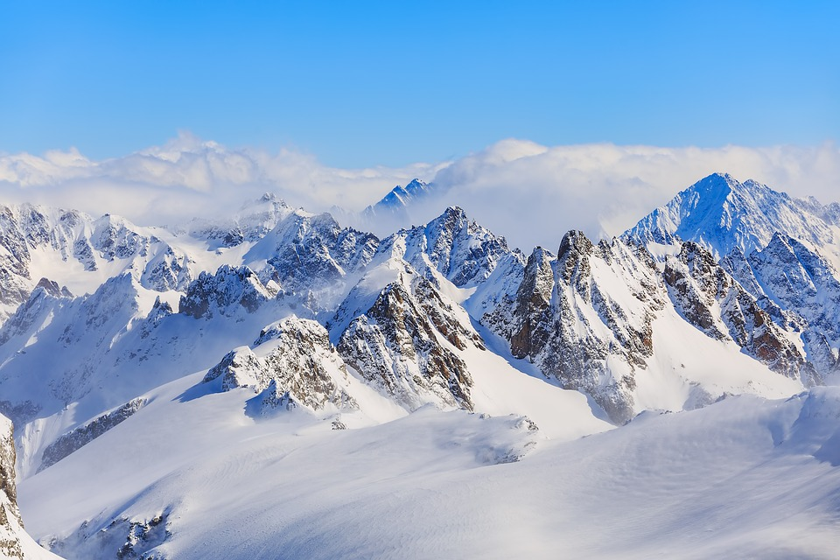
Nærværstrening (5 min)
Hvor mange minutter ønsker du å slappe av? Vis 1-5 fingre
Finn en behagelig stilling. Plant bena i gulvet. Lukk gjerne øynene
Øv på å puste ut langsomt. Jo lengre du klarer å puste ut, jo roligere blir pusten. Det virker beroligende på kroppen
Spill svak musikk fra Youtube, for eksempel: Pat Metheny - Tell her you saw me: https://www.youtube.com/watch?v=oDZ_NahfINo&list=RDoDZ_NahfINo&start_radio=1&t=43
Pixabay.com

Slide 9
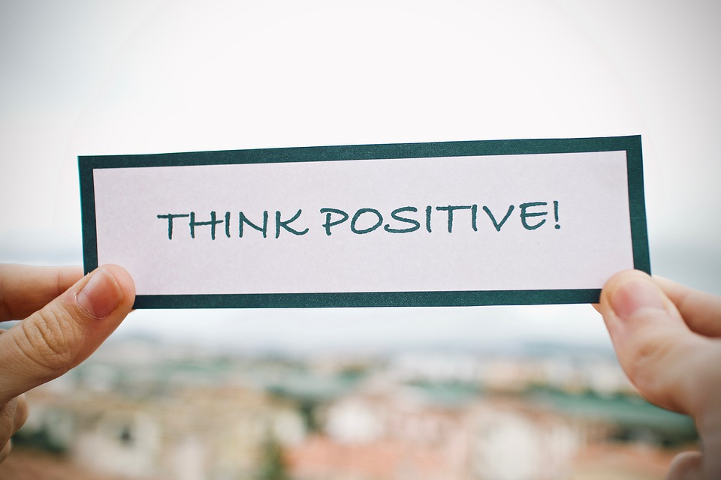
Uavsluttet setning (10 min)
Praktisk ansvarlig deler ut ett sett med oppklippede, uavsluttede setninger til hver gruppe
Sekretæren i gruppa starter med å trekke en setning
Setningen skal avsluttes med et eksempel som kan deles med gruppen
Turen går så videre til nestemann
Pixabay.com

Slide 10
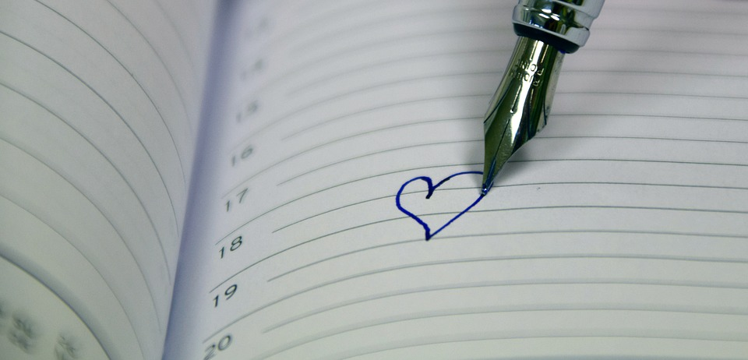
Takknemlighetsdagbok
- Gratitude Journaling (10 min)
Skriv i loggboken din eller på mobilen, tre ting du er takknemlig for i dag. Gjør det nå.
Gjør det så hver dag.
Legg merke til hva det gjør med deg
Pixabay.com
(Foto: Pixabay)

Slide 11
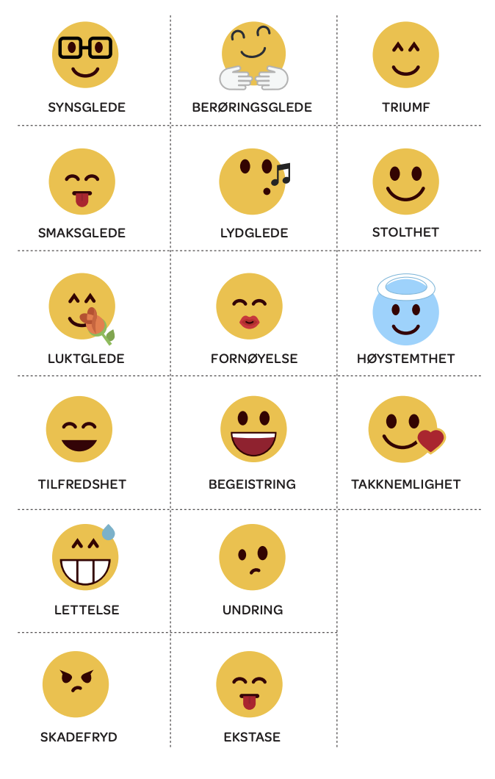
Gå på følelsesjakt etter 16 typer gleder (10 min)
Praktisk ansvarlig deler ut et ark til alle på gruppen.
Hvilke av de 16 typene av glede som står på arket har du opplevd?
Sett kryss ved gledene du har opplevd
Sett ring rundt de gledene du ennå ikke har opplevd, men må gå på jakt etter
Del noen eksempler med din skulderpartner

Slide 12

Test deg selv
Klarer du å si og gjøre BARE hyggelige ting en hel dag?
Prøv, og du vil bli overrasket over effekten ☺

Slide 13
PÅ HYTTETUR (10 minutter)
Elevene sitter i ring på stoler. Del gjerne klassen i to grupper slik at det blir mindre venting og mer aktivitet for alle. Gjør en felles demonstrasjon først.
Én elev utnevnes som leder av leken. Lederen velger seg ut et mønster eller en regel (ingen andre får vite hva mønsteret/regelen er). For eksempel en regel om at det kun er lov til å ta med seg ting som begynner på ”L” på hytteturen. Leken går ut på at elevene skal knekke/finne ut av dette mønsteret. Leken er enkel.
Hver og én spør etter tur hva de kan ha med seg på hyttetur. For eksempel starter en elev med: ”Kan jeg ha med meg en hårbørste?” Lederen svarer i dette tilfellet nei. Neste person spør kanskje: ”Kan jeg ha med meg en lampe?” Siden dette ordet begynner på L, sier lederen ja. Gå med klokka, etter tur.
Hvis en elev tror han/hun har funnet ut av mønsteret kan vedkommende gjette dette neste gang det er vedkommendes tur. Eller bare si det med en gang, det kommer an på hvor mange dere er. Hvis vedkommende gjetter riktig er denne personen leder.

